Slide 1
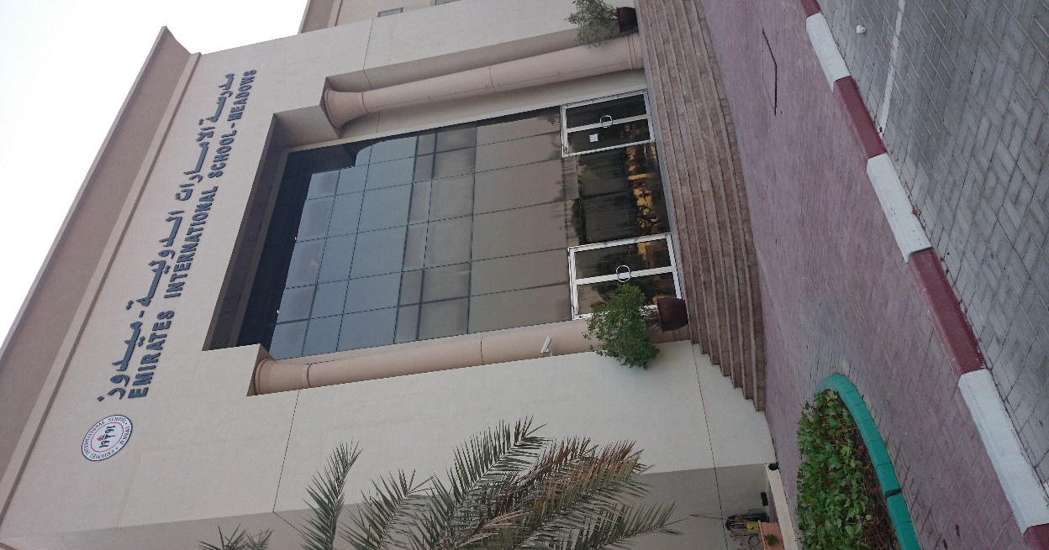
نزول الوحي على النبي ﷺ

Slide 3
يراه
الله

Slide 6
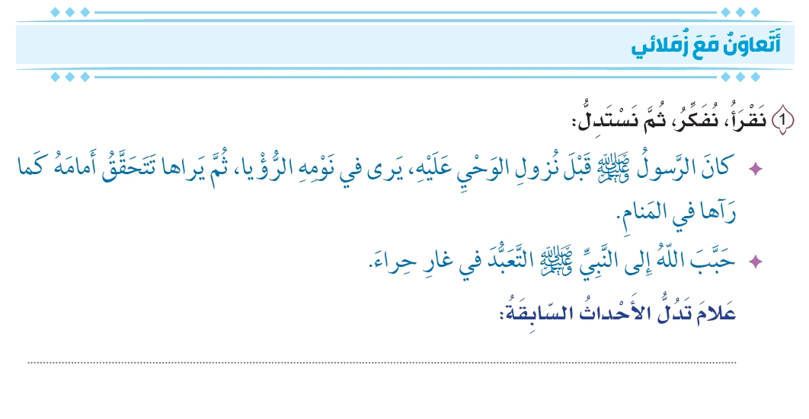
تحضير الله لنبيه صلى الله عليه وسلم لبدء الوحي

Slide 7
كل البشر
عبادة الله

Slide 8
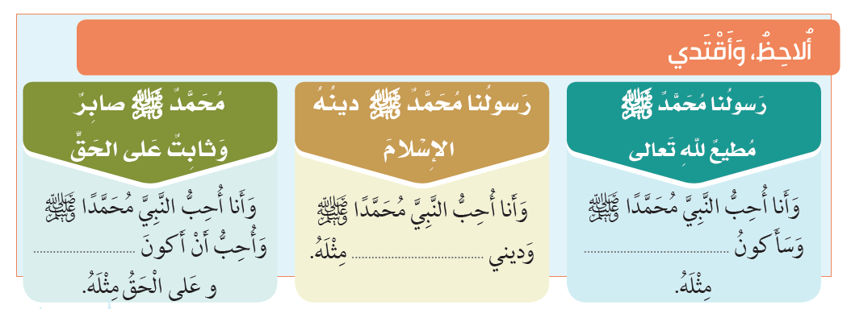
صابراً
مطيعاً لله
الإسلام

Slide 11
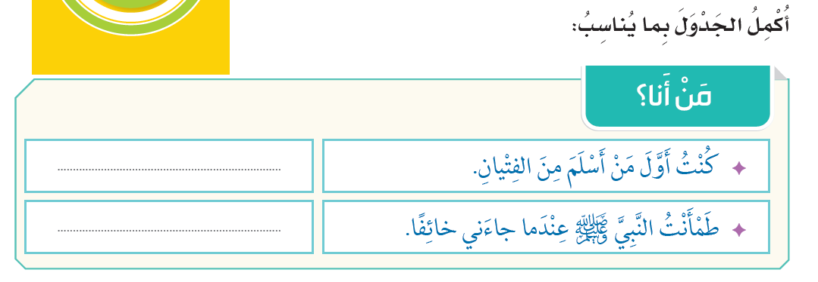
علي بن أبي طالب
خديجة بنت خويلد

Slide 13
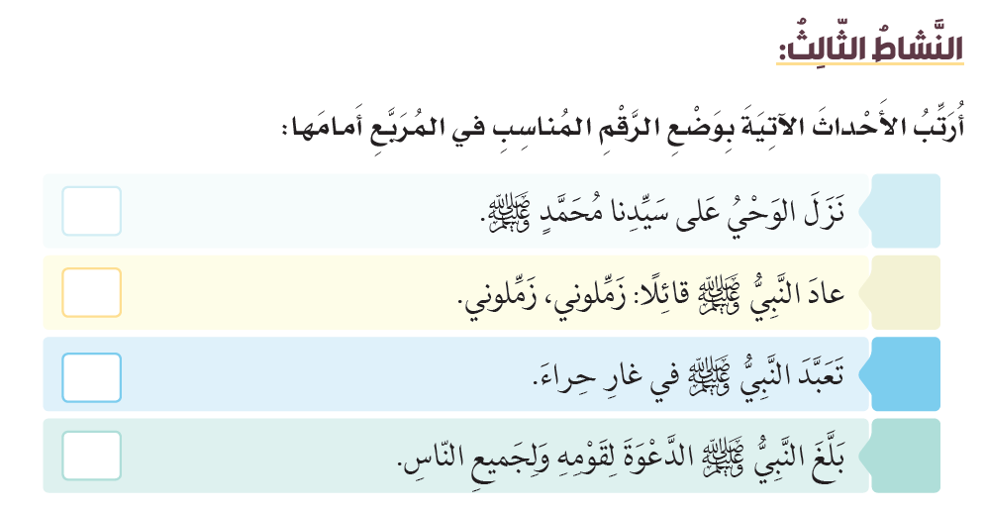
2
3
1
4

Slide 20
شكراً لكم

